Slide 1
Neolit na pevnině

Slide 2
Problém akeramického/prekeramického neolitu (c. 7000-6500 př. n. l.)
Nejranější fáze neolitu byly na některých lokalitách (např. Franchti, Argissa Magoula, Knossos) popsány jako akeramické/prekeramické, ačkoliv se v těchto vrstvách našly střepy, které byly interpretovány jako pozdější intruze.
Akeramická/prekeramická fáze je obvykle téměř nerozlišitelná od následujícího raného neolitu (s výjimkou „absence“ střepů) -> přítomnost kostěné industrie, broušené industrie a štípané industrie (štípané tlakem). Rovněž se objevují figurky z pálené hlíny, což naznačuje znalost vypalování hlíny.
Novější studie obvykle pracují s více neutrálním termínem počáteční neolit (Initial Neolithic).

Slide 3
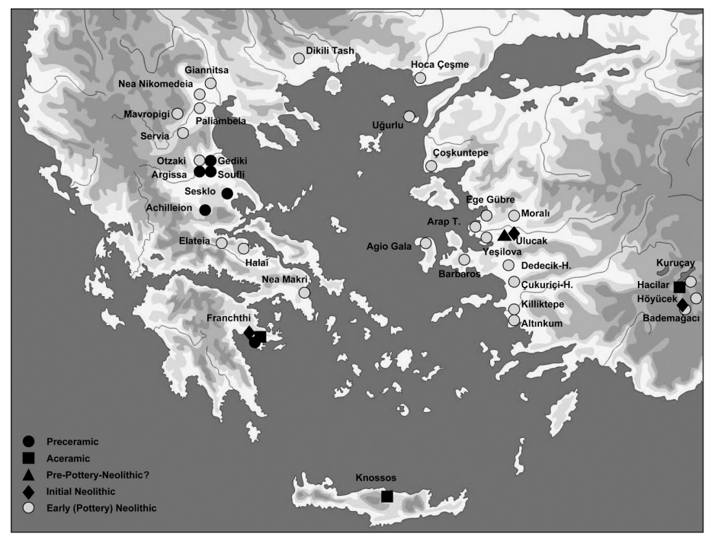
Lokality počáteční/akeramický a raný neolit

Slide 4
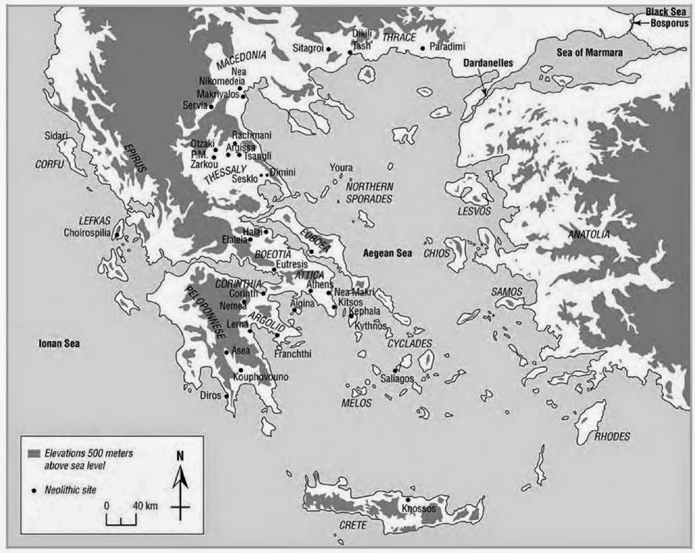
Mapa významných neolitických lokalit

Slide 5
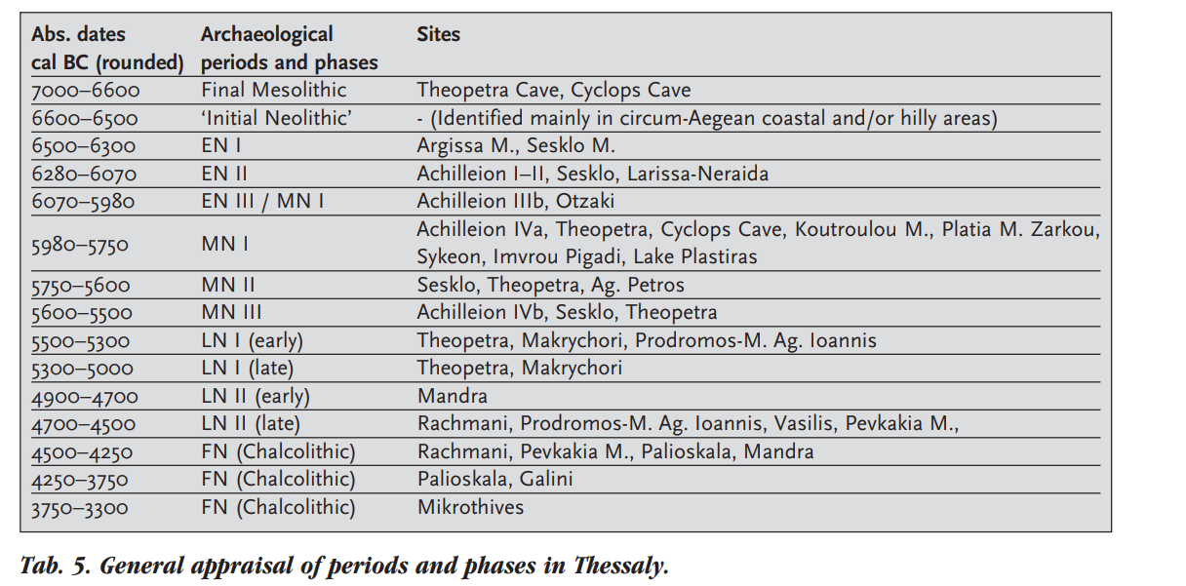

Slide 6
Vybavení
Používá se broušená industrie (sekery, palice, dláta - často importovaný materiál), štípaná industrie (hlavně od LN obsidián z ostrova Mélos, ale i např. pazourek, jaspis) a kostěná industrie.
Objevují se nástroje na zpracování obilnin/luštěnin (hmoždíře, ruční mlýnky, drtiče etc.).
Objevují se hliněná šídla a tkalcovská závaží (výroba textilií).
Kromě keramiky se nalézají i např. hliněné lžíce/naběračky.
Během LN se objevuje měď – celkově však velmi málo nálezů (patrně se jednalo o prestižní importovaný materiál). Podobně od FN zlato a stříbro.
Během LN-FN se začal využívat pluh, což umožnilo obdělávání větších a dříve nedostupných ploch. Rovněž se začínají v širší míře využívat sekundární produkty (vlna, mléčné produkty) -> vznik specializovaného pastevectví.

Slide 7
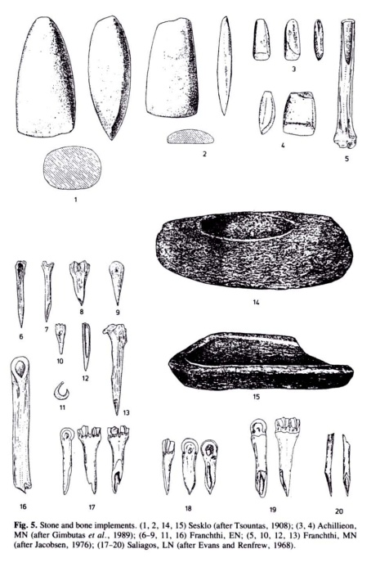
Příklady kamenné a kostěné industrie (obr. 1-4 broušená industrie, obr. 14 a 15 kamenné hmoždíře, zbytek kostěná industrie (především šídla od obr. 6).

Slide 8
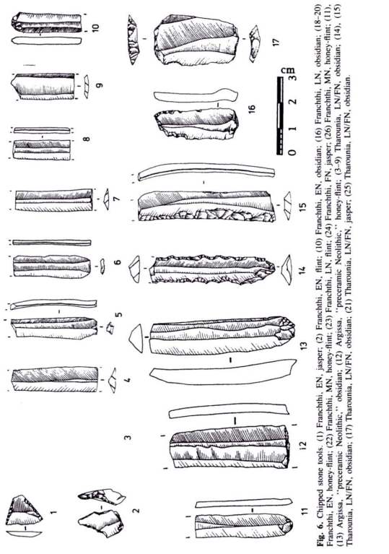
Příklady štípané industrie

Slide 9
Architektura a plánování
Na severu (Thrákie, Makedonie, Thesálie) se lokality nacházejí na uměle navršených vyvýšeninách -> tell. Ty jsou ve středním a jižním Řecku vzácnější.
V počátečních fázích neolitu byly domy obvykle čtvercové či obdélníkové konstrukce a měly pouze jednu místnost. Postupy při konstrukci jsou většinou různé v rámci jednotlivých lokalit.
Z Nea Nikomedeia pochází pozůstatky velké budovy (EN), považované za svatyni (nálezy ženských hliněných sošek, seker, štípané industrie). Interpretace je nejistá, každopádně přítomnost velké budovy na lokalitě ukazuje, že rozdíly ve velikost budov existovali už v raném neolitu.
Během středního neolitu se na severu objevují domy i se dvěma či třemi místnostmi (Makedonie, Thrákie, Thesálie). Jako materiál se používaly zejména vyplétané konstrukce (proutí a hlína) – ty jsou běžné zejména na severu (Thrákie, Makedonie, Thesáhliněné cihly a lie). Na jihu se používají sušené cihly, které se v pozdějších fázích šíří na sever a během LN zcela nahrazují vyplétané konstrukce.
Ze středního neolitu (např. Tsangli, Otzaki) je znám typ domu s vnitřními sloupy, které patrně sloužily jako podpora pro malé patro.
Podlahy byly tvořeny udusanou hlínou. Kamenné základy se používaly pouze na některých lokalitách (např. Sesklo, Lerna). Jinde se využívaly dřevěné podpěry.
Apsidální domy se začínají vyskytovat na konci LN
V LN se začínají v domech objevovat velké skladovací nádoby. Součástí domů jsou rovněž pece a ohniště.

Slide 10
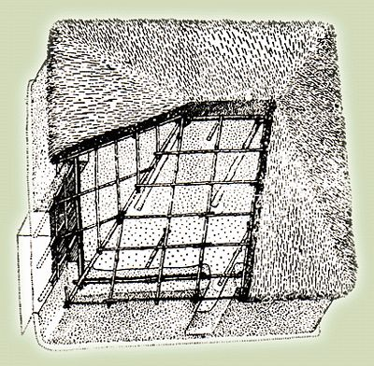
Nea Nikomedeia – rekonstrukce domu (EN)

Slide 11
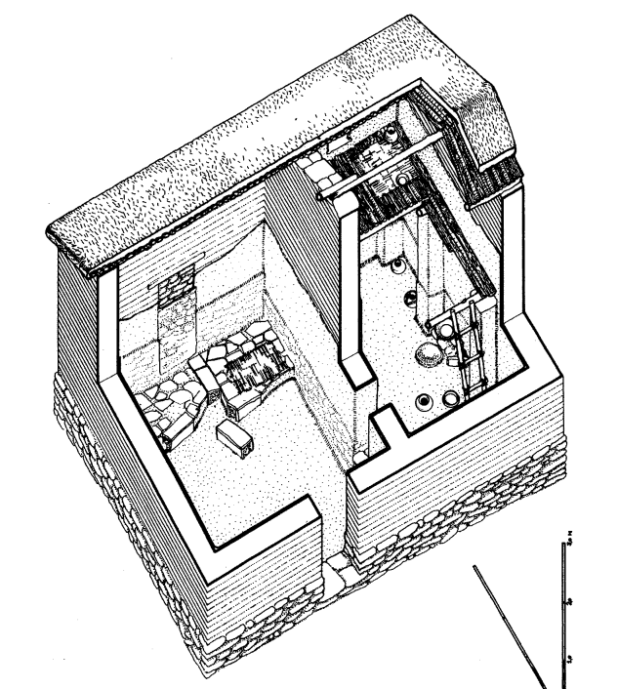
Sesklo rekonstrukce domu (MN)

Slide 12
Architektura a plánování
Pouze málo lokalit se dochovalo nebo bylo prozkoumáno natolik, abychom dokázali spolehlivě rekonstruovat jejich podobu.
Mezi nejlépe dochované a prozkoumané patří Sesklo a Dimini i zde se však výzkumy soustřeďovaly zejména na výše položené Akropole.
Většina tellů byla nejspíše obývána malými rovnostářskými komunitami o přibližně 100 až 200 lidech. Výjimku představuje například Sesklo (MN) jehož populace se na vrcholu odhaduje na zhruba 3000 osob. Domy v nižší části města (12 ha) jsou většinou prostší a malé, zatímco ve vyšší části (1 ha) dosahují větších rozměrů.
Během pozdního neolitu (LN) se začínají objevovat velké centrální stavby s krytým vchodem (Sesklo, Dimini), které jsou někdy označovány jako megaron (objevují se od Palestiny po Evropu a vyskytují se dále i v době bronzové). Ty se obvykle spojují se vznikem elitních vrstev společnosti. Někteří badatelé tak spatřují v členění těchto sídlišť (vyšší akropole a nižší město) důkaz o hierarchickém uspořádání společnosti.
Centrální část (akropole) na lokalitě Sesklo (LN) je obehnána zdí. O její funkci se vedou diskuze. Někteří ji považují za opevnění, podle jiných však nejspíše plnila spíše symbolický, praktický či rituální význam (vymezení akropole od zbytku města). Ve spodní části lokality se nacházely jednoduché čtvercové domy z vyplétaných konstrukcí.
Také na lokalitě Dimini (LN) se ve vyvýšené centrální části nachází budova označovaná jako megaron. Ta byla obklopena sérií kruhových zdí, které jsou interpretovány podobným způsobem jako na lokalitě Sesklo (fortifikace/vymezení prostor). Okolo centrální části se nacházely domy (podobně Sesklo).
Během finálního neolitu se na jihu Řecka (pevnina, Kyklady) začínají objevovat opevněné vesnice, což může souviset se snahou o kontrolu zdrojů.
Z neolitu známe rovněž malé modely domů (od MN v Thesálii od LN např. na Krétě) s jednou místností. Většina modelů je malována červenou barvou na bílém povrchu (podobně jako keramika). V některých domech se našly i malé hliněné figurky, které zřejmě reprezentují obyvatele domu.

Slide 13
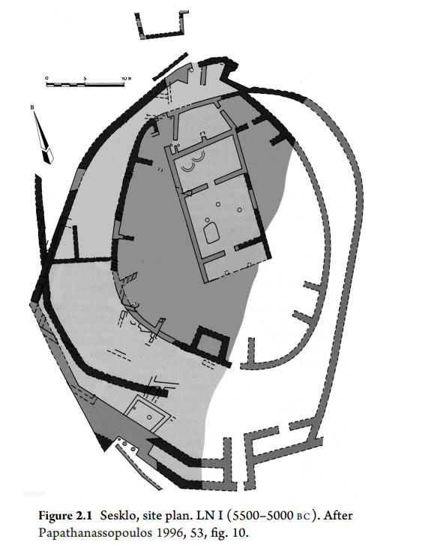
Sesklo (LN I) - plán

Slide 14
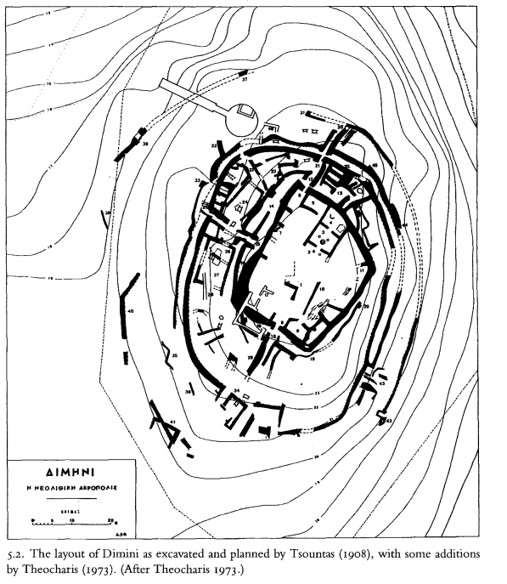
Dimini (LN) –plán

Slide 15
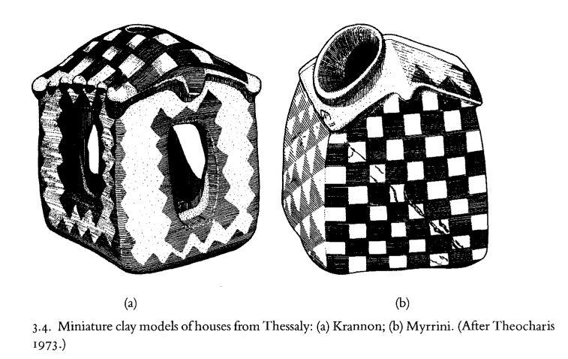

Slide 16
Figurky
Během neolitu se objevují schématické a naturalistické figurky.
Naturalistické figurky nejčastěji zobrazují nahé ženy, které buďto stojí (často se zvýrazněným pohlavím a hýžděmi) a nebo sedí na zemi či na sedátku. Mužské figurky se vyskytují vzácněji, obvykle zaujímají polohu v sedě (např. MN Sesklo).
Schematické figurky zachycují pouze jednoduché obrysy postavy. Většinou podobné tvaru houslí nebo kříže.
Zvířecí figurky jsou poměrně vzácné a těžko se rozlišují. Většinou domácí zvířata ovce, kozy, krávy.
Nejčastěji jsou vyráběny z hlíny a dále z kamene (mramor, vápenec).
V pozdním neolitu (LN) se objevují tzv. akrolitické figurky. Dlouhé schématické hlavy jsou vyrobeny z kamene a tělo z hlíny.
Figurky mohly sloužit jako symboly fertility, podobizny předků či jako amulety.

Slide 17
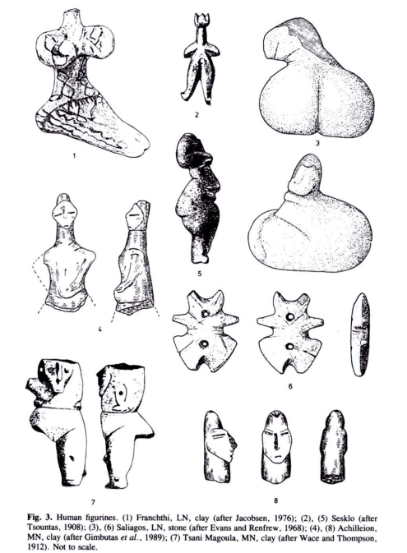

Slide 18
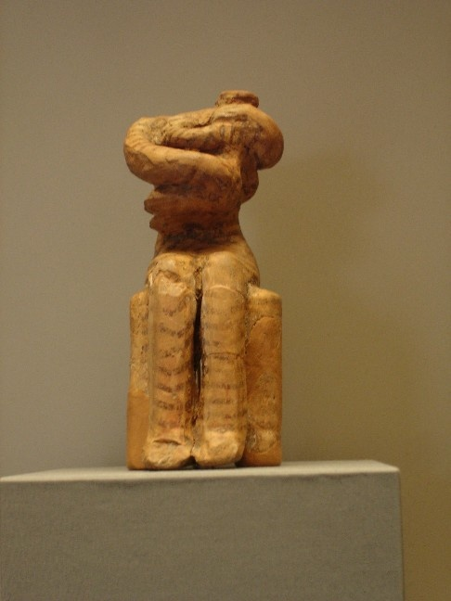
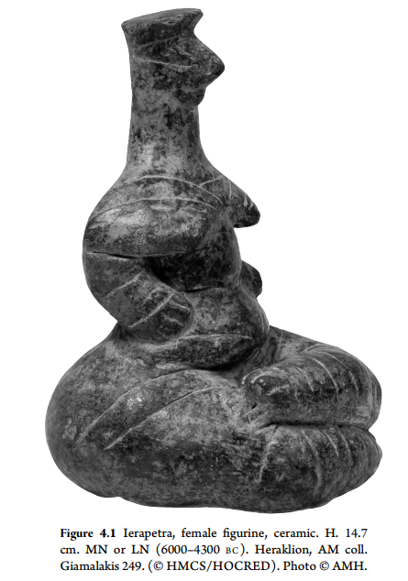
Ierapetra (MN-LN)
Sesklo (LN)

Slide 19
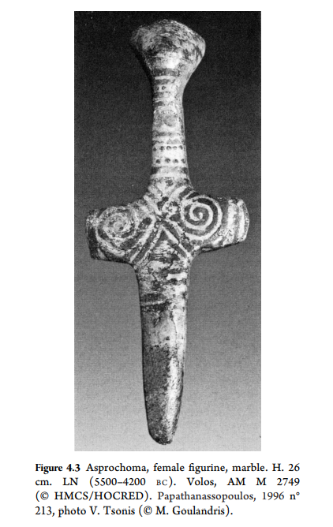
Asprochoma (LN) – stylizovaná figurka ve tvaru kříže

Slide 20
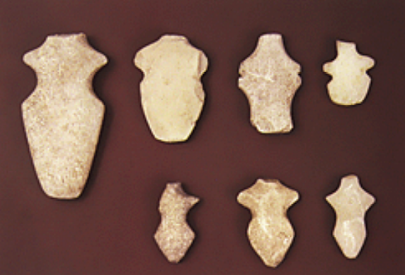
Mramorové schématické figurky ve tvaru houslí

Slide 21
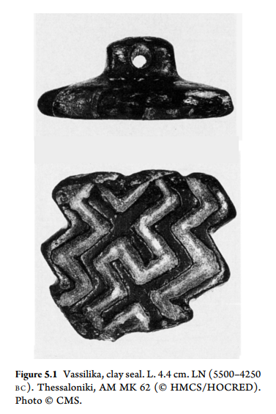
Dekorativní „pečeti“
Jsou známé od Anatolie po střední Evropu. V Řecku se běžně nalézají od raného neolitu v Thesálii, méně často pak na jihu.
Většinou jsou vyrobeny z hlíny a byly nošeny jako přívěsky.
Mají různé formy a nesou různé geometrické motivy (spirály, cik-cak, koncentrované kruhy).
Patrně nesloužily jako pravé pečeti v pozdější době bronzové. Motivy jsou příliš hluboce vyřezávané a nejsou známé žádné otisky.

Slide 22
Pohřby
V raném a středním neolitu (EN-MN) chybí doklady pohřebišť mimo osídlení. Kostrové pohřby se obvykle nacházely uvnitř nebo vně domů v mělkých jamách (většinou ženy a děti). Pod podlahami domů se někdy vyskytují sekundární pohřby (lebky, dlouhé kosti). Hrobová výbava je velmi chudá (nenaznačuje sociální nerovnost). Vyskytuje se i kremace.
Během LN se objevuje první doklad pohřebiště mimo sídliště (Plateia Magoula) – kremace v nádobách.
Během LN-FN se začínají více používat k pohřbům jeskyně (např. jeskyně Alepotrypa).

Slide 23
Keramika v Thessálii – raně keramická fáze (EN I) c. 6500-6300 př. n. l.
Tato fáze je charakterizována keramikou tvaru kulových úsečí se zaoblenými dny. Ojediněle s prstencovitou podstavou (následující obrázek č. 22-23).
Keramika je monochromní.
Hlína je hrubá. Obvyklá je žlutá/tmavohnědá barva.
Povrch je většinou dobře vyhlazen a může být leštěn v pásech

Slide 24
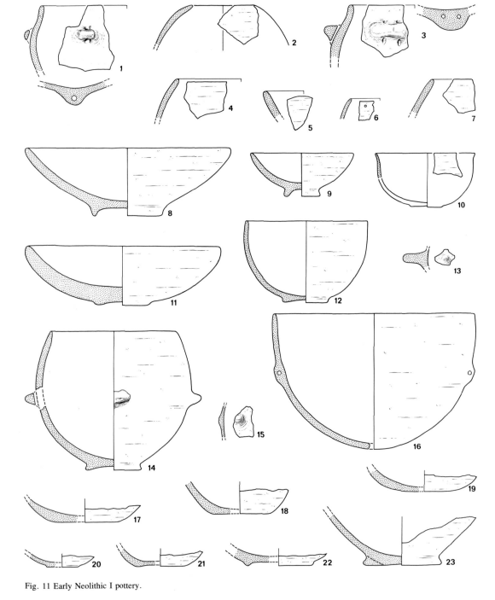
Příklady tvarů keramiky z raného neolitu. Prstencové podstavy - obr. 22-23

Slide 25
Keramika v Thessálii – Protosesklo (EN II) c. 6300-6100 př. n. l.
Základním tvarem zůstává kulovitá úseč, ale častěji se vyskytují i prstencovité podstavy. Objevují se i kónické nožky.
Keramika je většinou světle červená.
Začíná se vyskytovat malba: obvykle tmavá (červená) barva na světlejším podkladě.
Mezi výzdobnými motivy se vyskytují trojúhelníky, čtverce, girlandy, klikatka, linie ve tvaru písmene V, či stylizovaná lidská postava.
Většina keramiky je však stále monochromní.
Kromě keramiky se vyrábějí i kamenné nádoby.
Keramika a hliněné idoly se podobají pozdější kultuře Sesklo v primitivnější podobě.

Slide 26
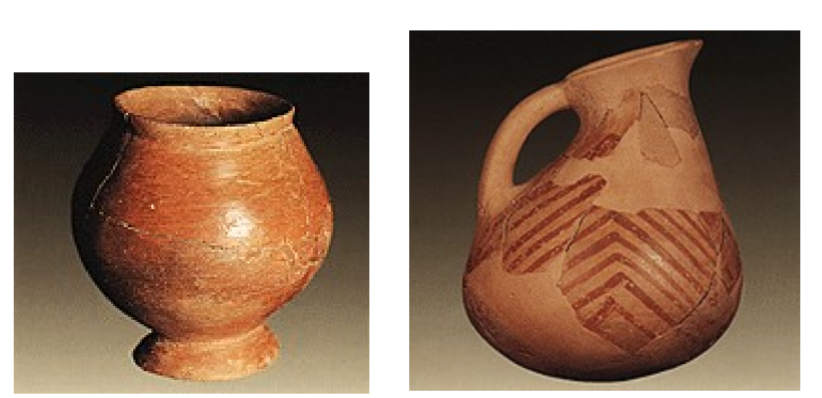
Obrázek vlevo monochromní kulovitá váza s prstencovou podstavou. Obrázek vpravo džbánek s liniemi ve tvaru písmena V (chevrons).

Slide 27
Keramika v Thessálii – Presesklo (EN III) c. 6100-6000 př. n. l.
Po období pestře leštěné keramiky nastupuje keramika zdobená barbotinem, poté otisky nehtů (analogie na Balkáně – Starčevo) a nakonec kardiová - otisky mušlí (analogie v Levantě a východní Anatolii).
Malovaná keramika se prakticky nevyskytuje

Slide 28
Keramika v Thessálii – Sesklo (MN I-III) c. 6000-5500 př. n. l.
Začínají se používat různé typy keramické hmoty pro různé typy výrobků (velká různorodost).
Sesklo I – je charakterizováno malovanou keramikou s bílým povlakem a sytě červenou malbou. Motivy: kosočtverce, klikatka, šachovnice. Vyskytuje se i monochromní keramika s červeným povlakem. Většina běžné keramiky je monochromní (hnědá barva). Běžně se vyskytují koflíky, mělké podnosy, džbánky s uchy a misky s rovnými sešikmenými stěnami.
Pro Sesklo II je charakteristický zejména motiv vlčích zubů/plamenovitý vzor.
V Seskle III se stěny misek esovitě prohýbají a poprvé se objevují vysoké cylindrovité nožky a misky na ovoce. Mezi motivy se vyskytují např. cikcaky, či paralelní linie. Keramika má obvykle červený leštěný povrch či povlak s bílou malbou, nebo oranžový leštěný povrch či povlak s hnědou barvou.
Na Peloponésu je v této době běžná tzv. Urfirnis technika – lesklý hnědý až červený nátěr připomínající glazuru.

Slide 29
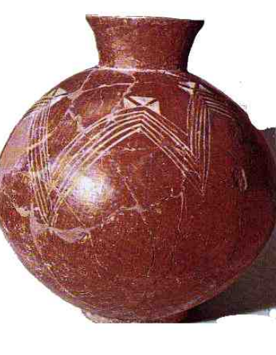
Sesklo (I) – kulovitá nádoba s červeným povlakem

Slide 30
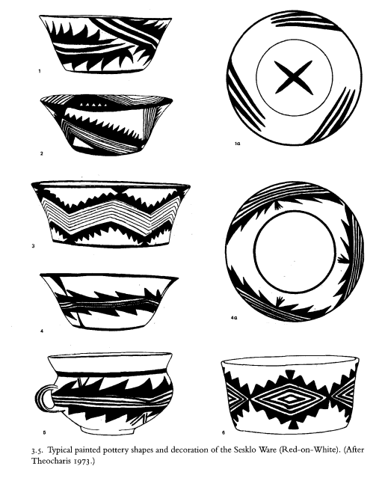
Sesklo – typické tvary a výzdoba keramiky

Slide 31
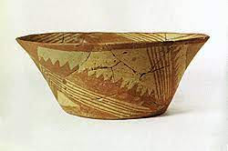
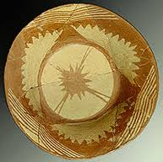
Sesklo (II) – miska s motivem vlčích zubů/plamenovitým vzorem

Slide 32
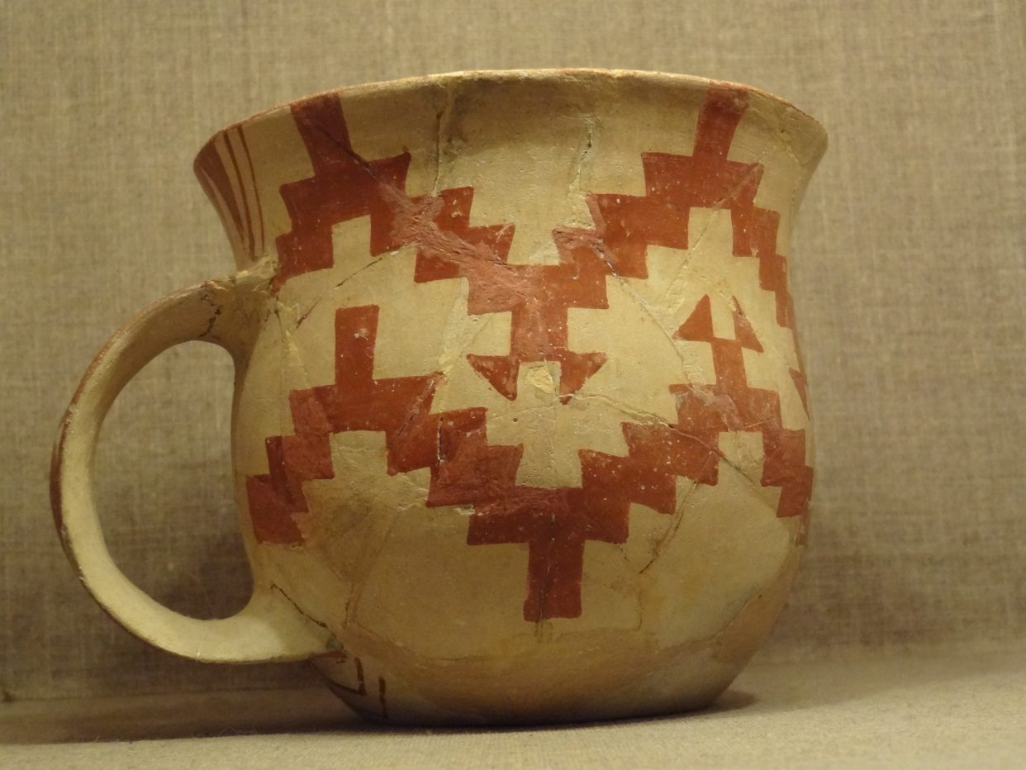
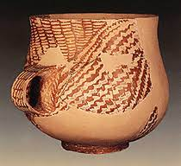
Sesklo (I) – hrnek se stupňovitými vzory (lokalita Tzani Magoula)
Sesklo (III) – hrnek s cikcak liniemi

Slide 33
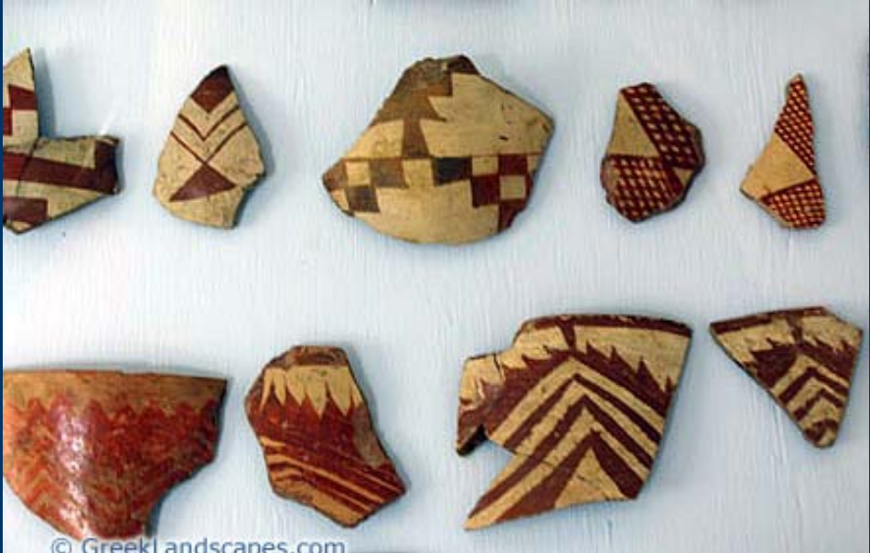
Sesklo – příklady výzdoby

Slide 34
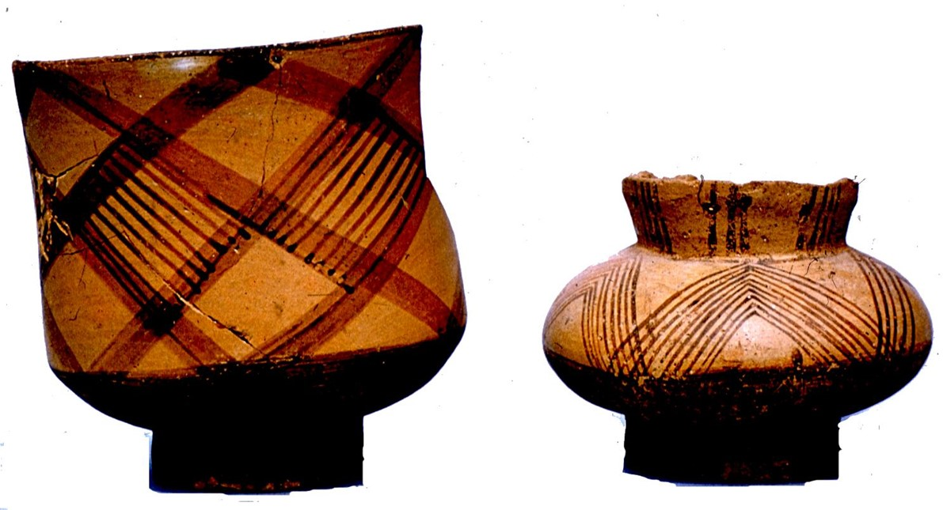
Urfirnis (MN, lokalita Lerna) – vlevo pohár na kónické nožce a vpravo nádoba na kónické nožce s límcovitým okrajem

Slide 35
Keramika v Thesálii – Dimini (LN I) c. 5500-5000 př. n. l.
Na základě keramiky byly vyčleněny čtyři stupně. V prvním stupni (Tsangli-Larissa) se vyrábí černá leštěná keramika (často s vleštěnými hrubými pásy nebo s bílým malováním v širokých pruzích). Objevuje se rovněž světlá keramika (žlutavá či načervenalá barva) s tmavými matnými vzory. Převládají misky se zalomeným tělem a prohnutou horní částí a nádoby s prohnutými plecemi.
Pro druhý stupeň (Arapi) jsou charakteristické dva druhy malované keramiky. První s malinově červeným povlakem a bílou nebo hnědočervenou malbou v silných pruzích. Pro druhý je charakteristický matný bílý povlak a červená až tmavohnědá malba. Objevují se girlandovité a obloukovité vzory. Běžně se začínají vyskytovat dvojuché amfory.

Slide 36
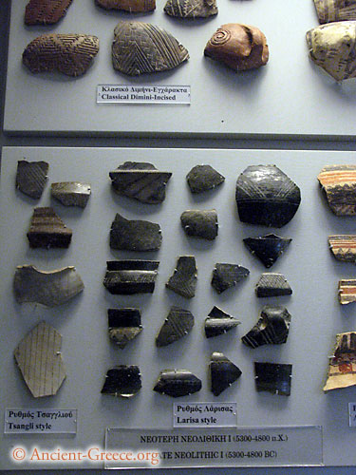
Tsangli (dole vlevo) a Larissa (dole vpravo) – příklady keramiky

Slide 37
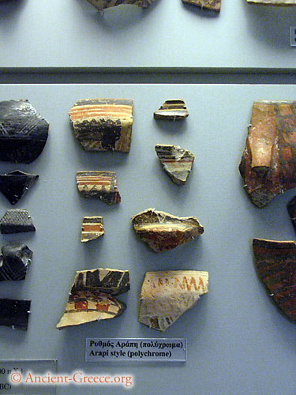
Arapi – příklady keramiky

Slide 38
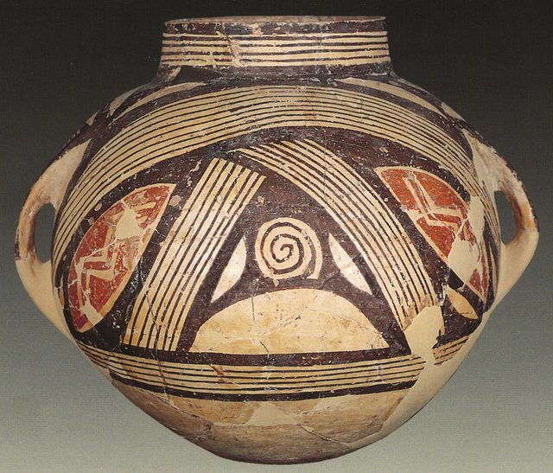
Arapi – kulovitá váza (lokalita Dimini)

Slide 39
Keramika v Thesálii – Dimini (LN II) c. 4900-4500 př. n. l.
V třetím stupni (Hagia Triada-Otzaki) převládá bílá a čokoládově hnědá malba na oranžovo-červeném podkladu. Mezi motivy patří čtverce, šachovnice, meandrovité obrazce a spirály. Objevuje se rovněž rytá keramika zdobená spirálou a meandrem.
Ve čtvrtém stupni (klasické Dimini) mizí řada druhů keramiky. Červený povlak nádob je slabší a často se ztrácí. Převládá tmavá malba (tmavě hnědá až černá) na světlém (bílém/béžovém) podkladu. Mezi vzory převládají meandrovité šrafované útvary, spirála a šachovnice (hnědá barva na světlém povrchu). Mezi hlavní tvary patří tzv. misky na ovoce, amforovité, džbánkovité či bombovité nádoby a nálevkovité misky se zataženým okrajem.

Slide 40
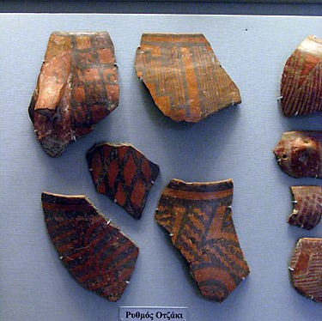
Příklady keramiky typu Otzaki

Slide 41
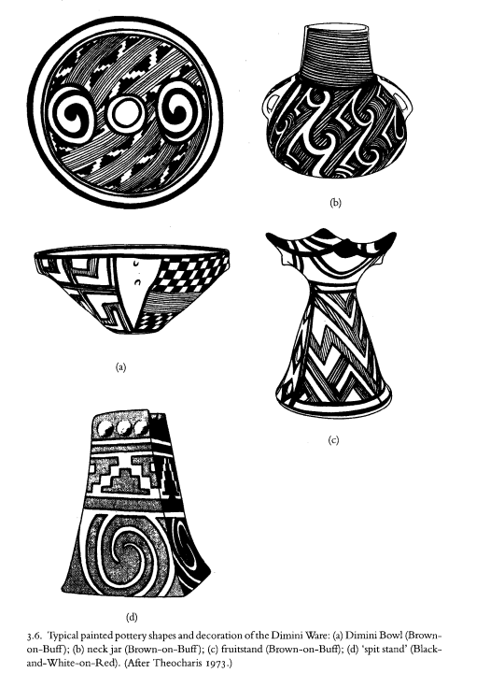
Dimini – typické tvary a dekorativní motivy

Slide 42
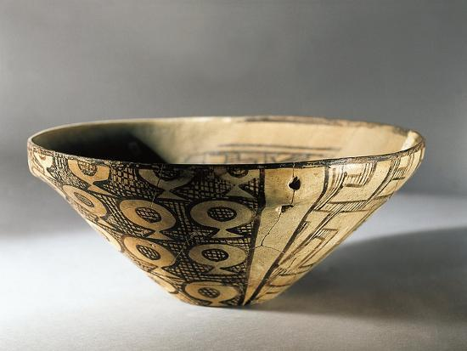
Dimini – hluboká miska (lokalita Sesklo)

Slide 43
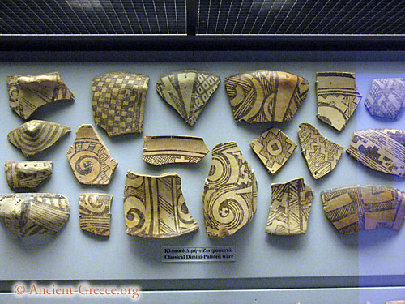
Klasické Dimini – příklady malované keramiky

Slide 44
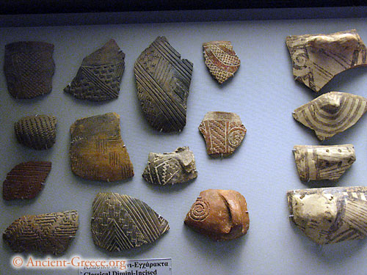
Klasické Dimini – příklady ryté výzdoby (vlevo)

Slide 45
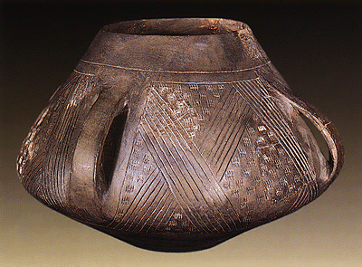
Dimini - bikónická nádoba se zatáhnutým okrajem a rytou výzdobou

Slide 46
Keramika v Thesálii – Rachmani (FN) c. 4500-3300 př. n. l.
Keramika se silným hrubým povlakem. Malba je většinou v růžové či bílé barvě a je nanášena až po vypálení.
Mezi motivy se objevují trojúhelníky a cik-cak
Běžná je rovněž reliéfní výzdoba

Slide 47
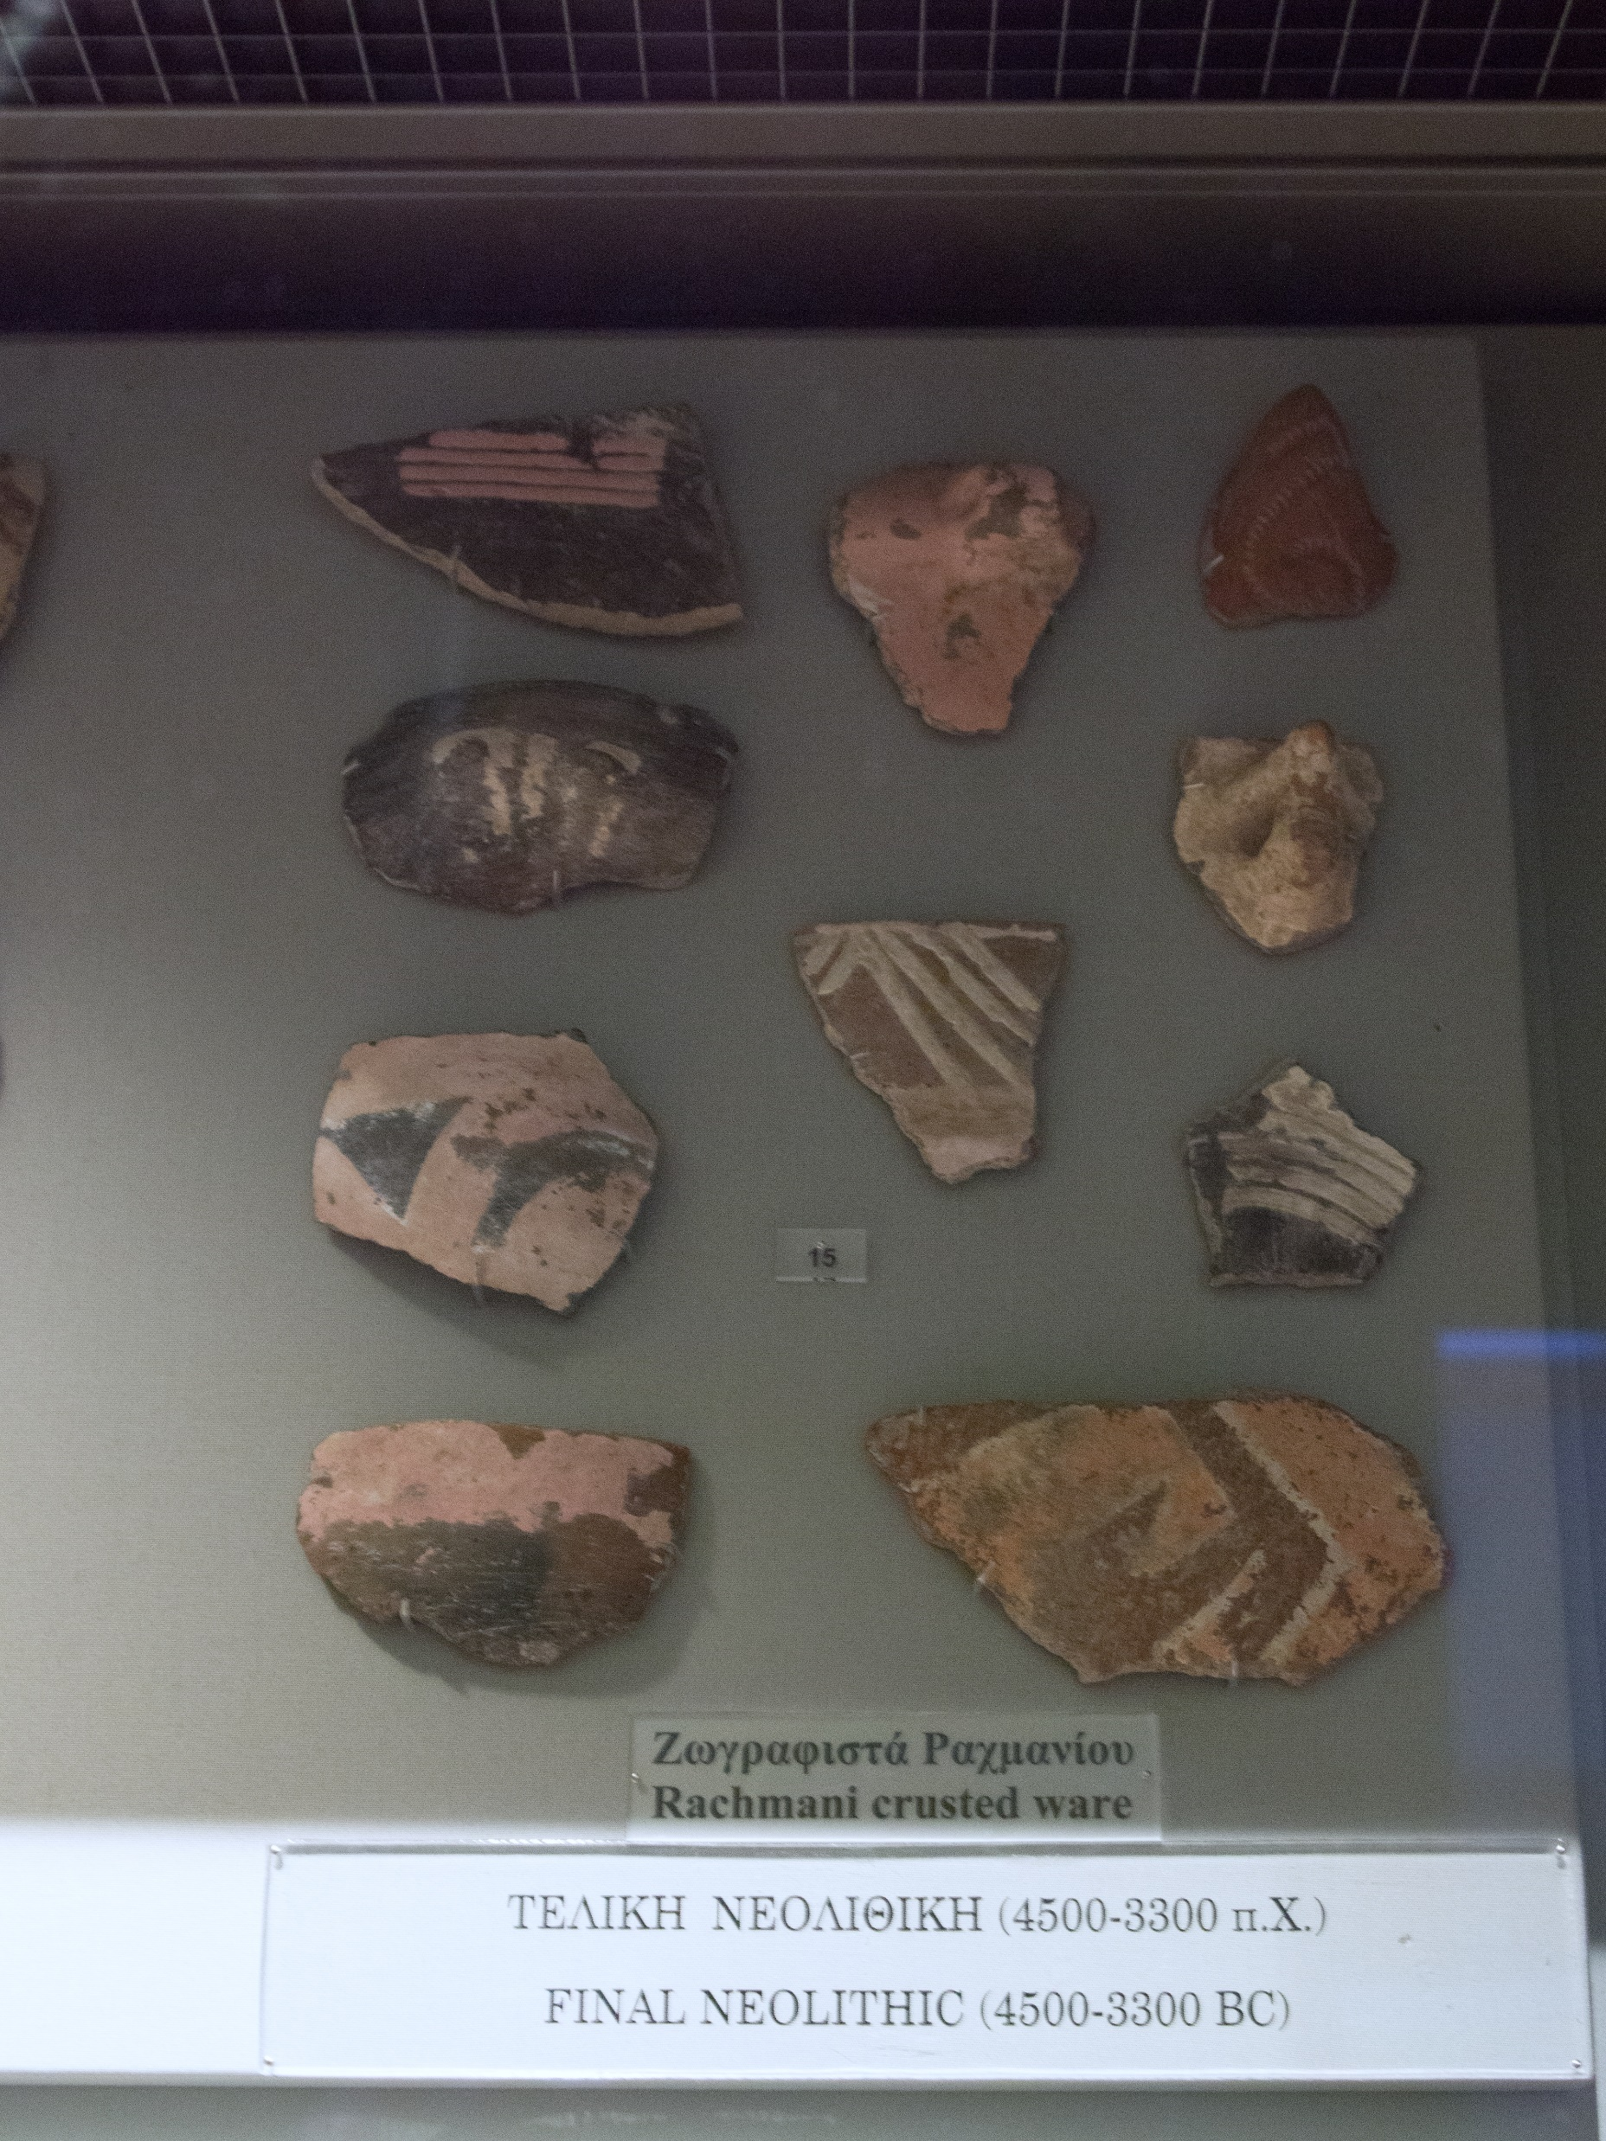
Rachmani – příklady malované výzdoby

Slide 48
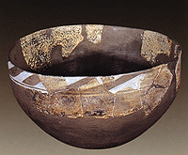
Rachmani – hluboká miska (lokalita Pefkakia)

Slide 49
Vybraná literatura
Poursat, J. C. – Knappet, C. 2022: The Art and Archaeology of the Aegean Bronze Age: A History. Cambridge.
Bintliff, J. 2012: The Complete Archaeology of Greece From Hunter-Gatherers to the 20th Century AD. Blackwell Publishing.
Demoule, J.-P. – Perlés, C. 1993: The Greek Neolithic a New Review. JWP 7(4), 355-416.
Souvatzi, S. G. 2008: A Social Archaeology of Households in Neolithic Greece: An Anthropological Approach. Cambridge.
Small, D. B. 2019: Ancient Greece: Social Structure and Evolution. Cambridge.
Perlés, C. 2001: The Early Neolithic in Greece. Cambridge.
Wijnen, M. H. J. M. N. 1981: The Early Neolithic I Settlement at Sesklo: An Early Farming Community in Thessaly, Greece. Leiden.
Preceramic, Aceramic or Early Ceramics? The radiocarbon dated beginning of the Neolithic in the Aegean. Documenta Praehistorica XLII, 147-158.

